Slide 1
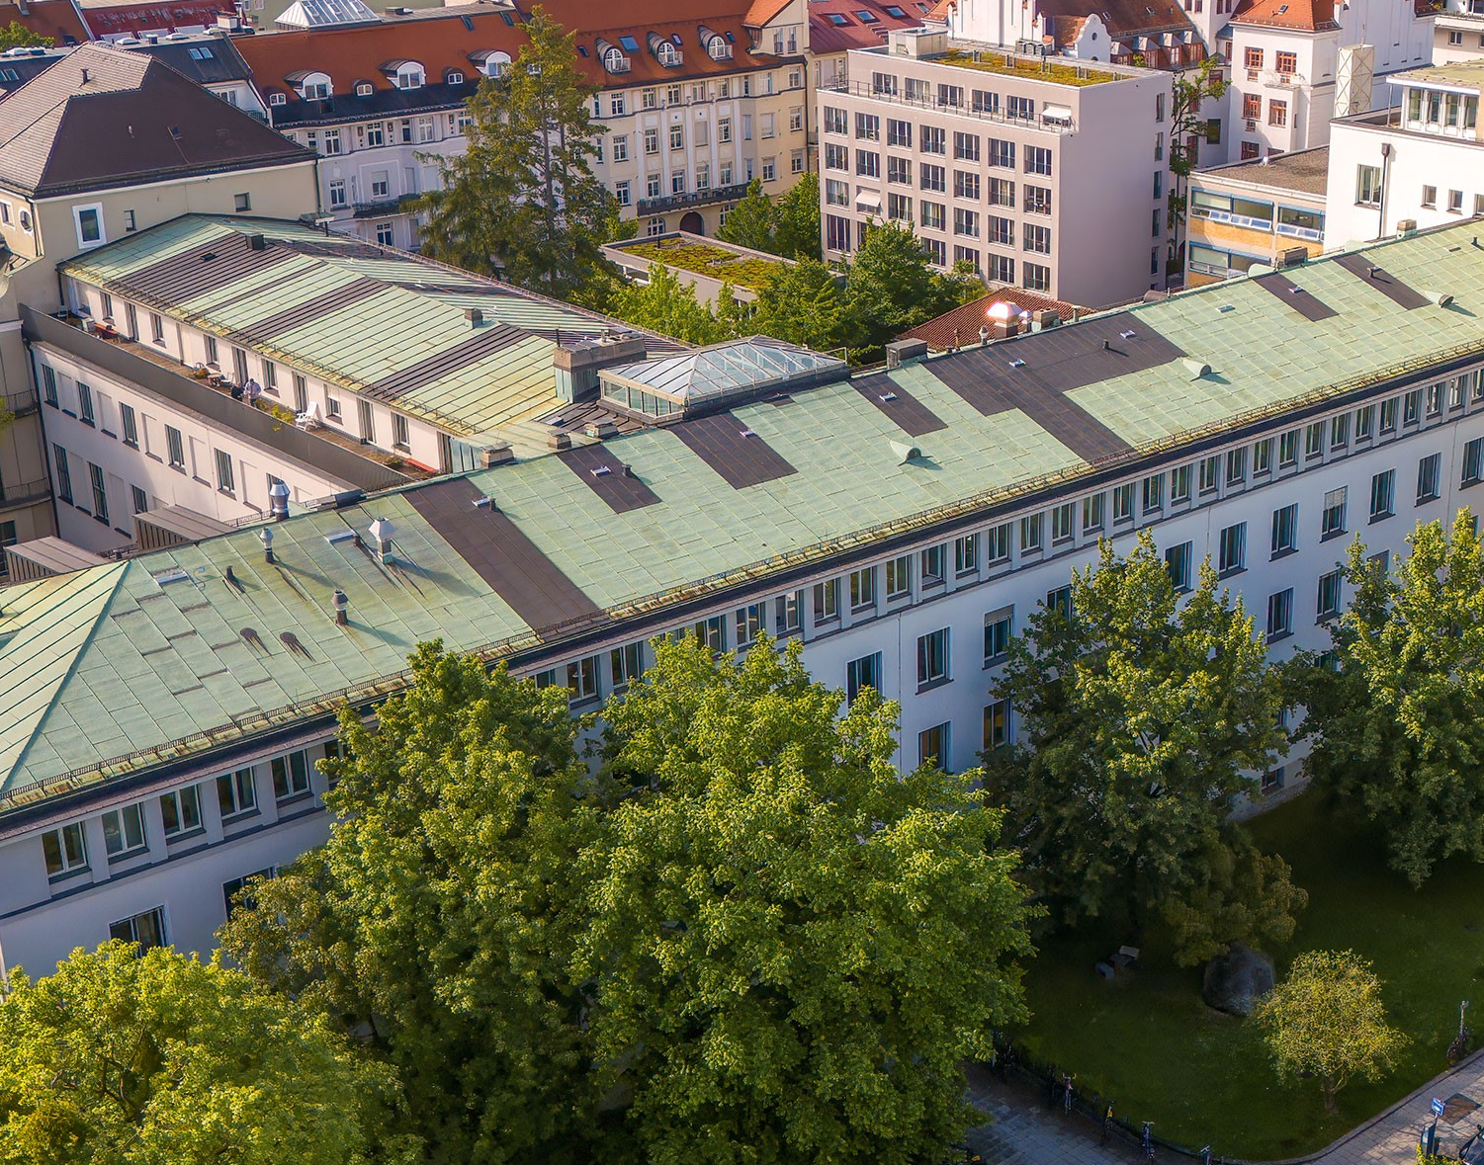
Willkommen am Department für Geographie !
Fakultät für Geowissenschaften / Department für Geographie / Studiengangskoordination
Einführungsveranstaltung für alle Spätimmatrikulierte „Geographie“ im Wintersemester 2025/2026
16.10.2025

Slide 2
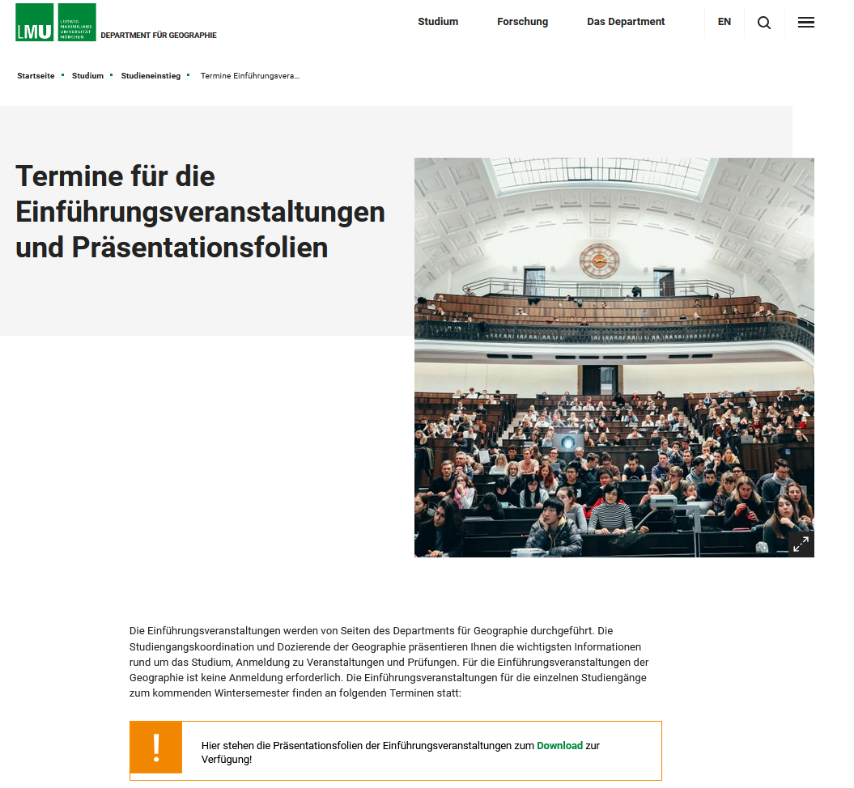
Präsentationsfolien
Die Präsentationsfolien finden Sie auf
der Homepage unter:
Studium →
Informationen für Erstsemester →
Einführungsveranstaltungen für Erstsemester →
Termine Einführungsveranstaltungen
Download

Slide 3

Gliederung
Vorstellung des Departments für Geographie
Vorstellung der Studiengangskoordination
Ansprechpartner:innen und Anlaufstellen
Grundbegriffe im Studium
Informationsbeschaffung auf der Homepage
LSF und Stundenplanerstellung
Moodle
Vorstellung der Fachschaft
Fakultätsübergreifende Anlaufstellen

Slide 4
1. Das Department für Geographie

Slide 5
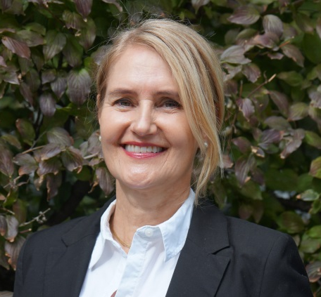
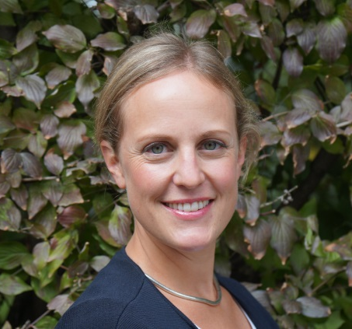
Moderatorinnen
Dr. Claudia Berninghausen
Dipl.-Geogr. Isabel Paul
Studiengangskoordination Studienberatung & Studierendencoaching
Büro: Luisenstr. 37, 2. Stock, Raum A 226

Slide 6
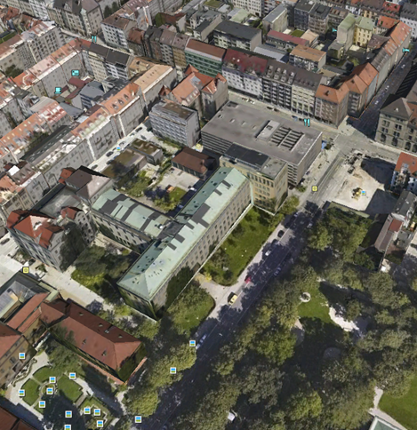
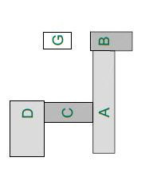
1. Das Department stellt sich vor:
Lageplan
A-C – Luisenstr. 37:
Hörsäle, Seminarräume, CIP-Räume
B – Fachbibliothek für Geowissenschaften
D – Richard-Wagner-Str. 10 (RIWA): Seminarräume
B
D
C
A

Slide 7
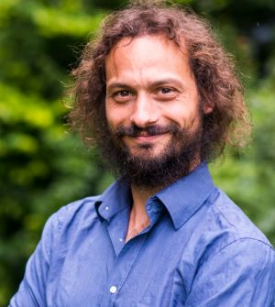
1. Das Department stellt sich vor:
Herzliche Grüße vom Studiendekan!
Studiendekan
Prof Lukas Lehnert

Slide 8
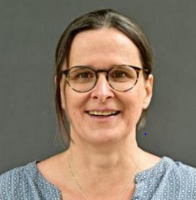
1. Das Department stellt sich vor:
Frauenbeauftragte PD Dr. Monika Popp

Slide 9
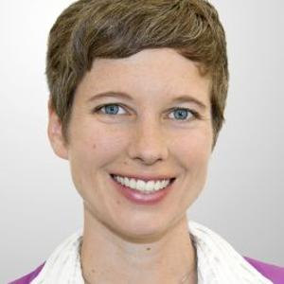
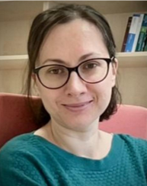
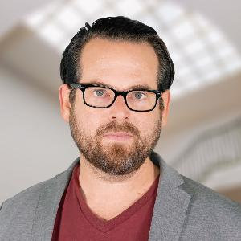



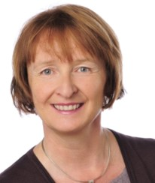
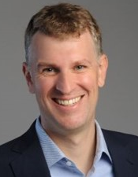
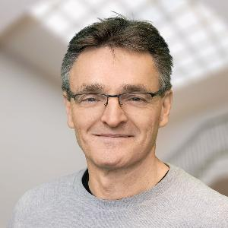



1. Das Department stellt sich vor: Lehrstühle
Physische Geographie und Erdsysteminteraktionen
Physische Geographie und Nexusforschung
Prof. Mirjana Sakradzija
Prof. Tobias Hank

Slide 10
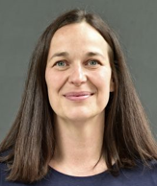
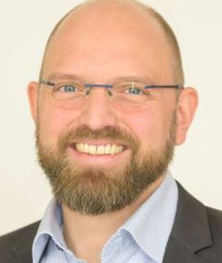
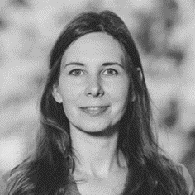






1. Das Department stellt sich vor: Lehrstühle
Mensch-Umwelt-Beziehungen
Wirtschaftsgeographien der Zukunft
Wissenschaftskommunikation und Klimabildung
Prof. Matthias Garschagen

Slide 11
2. Die Studiengangskoordination

Slide 12
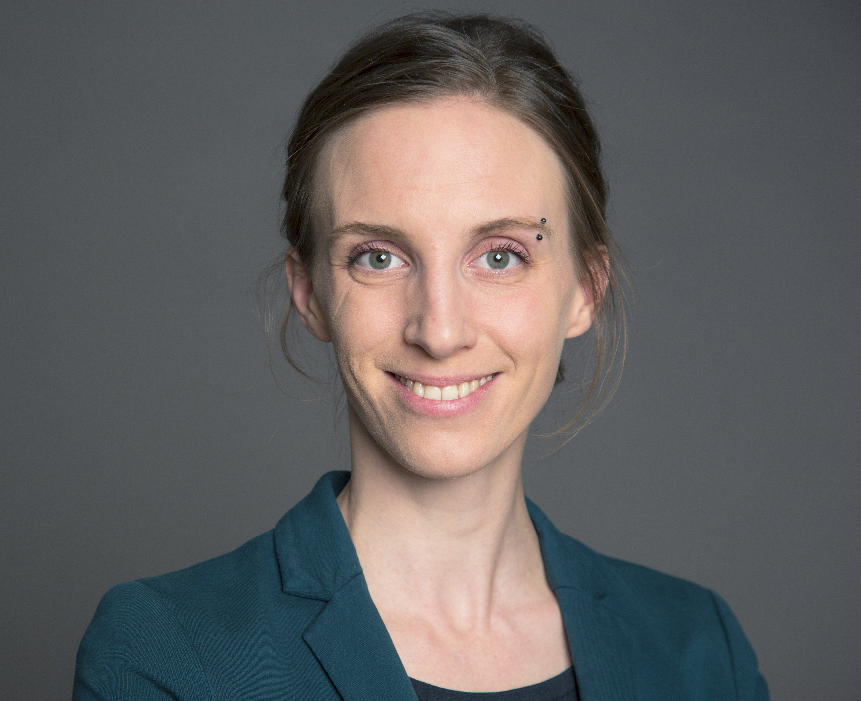
2. Studiengangskoordination
Dr. Claudia Berninghausen
Dr. Sophie Hüdepohl
Dipl.-Geogr. Isabel Paul
Per E-Mail: koordination@geographie.uni-muenchen.de
Bei E-Mail-Kontakt bitte immer angeben:
Campus-E-Mail Adresse
Matrikel-Nr.
Studiengang und Semesterhöhe
Nachname und Vorname
Sprechzeiten und Beratung

Slide 13
2. Studiengangskoordination
Studierendencoaching
Entscheidungsfindung (welches Studium?, Nebenfachwechsel?, Bachelor oder Lehramt?)
Krise
Studienabbruch?
Lernstrategien
Prüfungsangst
nur nach Vereinbarung
kostenlos für LMU Studierende

Slide 14
3. Ansprechpartner:innen und Anlaufstellen

Slide 15
3. Ansprechpartner:innen und Anlaufstellen
Das Prüfungsamt für Naturwissenschaften (PANI) – Kontaktstelle Geographie
Ansprechpartnerin: Simona Duffner
Kontaktadresse: Theresienstraße 29, Raum B 032, 80333 München
E-Mail: geographie.pani.pa@verwaltung.uni-muenchen.de
Telefon: +49 (0) 89/ 2180 – 6509
Telefonische Sprechzeiten: https://www.pani.pa.uni-muenchen.de/oeffnungszeiten/index.html
Anfragen zu: Rückfragen zu Prüfungsergebnissen: Nach ca. zwei Wochen im LSF Notenspiegel einsehbar Fehler in Kontoauszügen, Zeugnisse, Urkunden, Diplome, Supplement, Anträge, BAföG.

Slide 16


3. Ansprechpartner:innen und Anlaufstellen
Partneruniversitäten des Departments für Geographie
Bewerbungsschluss: 31. Januar eines jeden Jahres.
Weitere Informationen auf der Homepage
Amsterdam
Niederlande
Stockholm
Schweden
Tours
Frankreich
Porto
Portugal
Angers
Frankreich
Umeå
Schweden
Lecce
Italien
Lissabon
Portugal
Barcelona
Spanien
Prag
Tschechien
Rom
Italien
Klagenfurt
Österreich
Dr. Philipp Namberger
Dr. Peter Hasdenteufel

Slide 17
4. Grundbegriffe im Studium

Slide 18
4. Grundbegriffe im Studium
s.t. und c.t.
Modul und Veranstaltungsart
ECTS-Punkte
Prüfungs- und Studienordnung (PSTO) und Studienplan
Wählbare Nebenfächer

Slide 19
4.1 Grundbegriffe im Studium: s.t. und c.t.
s.t. = „sine tempore“
Die Veranstaltung beginnt zum angegeben Zeitpunkt. Beispiel: 10-12 Uhr s.t. -> Die Veranstaltung findet von 10:00-11:30 Uhr statt.
c.t. = „cum tempore“
Die Veranstaltung beginnt um die akademische Viertelstunde später.
Beispiel: 10-12 Uhr c.t. -> Die Veranstaltung findet von 10:15-11:45 Uhr statt

Slide 20
4.2 Grundbegriffe im Studium: Modul
Ein Modul bezeichnet einen Verbund von mehreren, zeitlich und thematisch aufeinander abgestimmten Lehrveranstaltungen, die ein gemeinsames Lernziel vermitteln und mindestens eine integrierte Prüfungsleistung beinhalten.
Module können dabei aus ganz verschiedenen Lehr- und Lernformen oder aus Kombinationen bestehen, z.B. aus:
Vorlesung
Übung
Seminar
Projektseminar
Projektarbeit
Selbststudium
Beispiel für ein Modul P2:
V Einführung in die Anthropogeographie
Ü Einführung in die Anthropogeographie

Slide 21
4.2 Grundbegriffe im Studium: Veranstaltungsarten
1. Vorlesungen
Vermittlung der theoretischen Grundlagen
Werden i.d.R. von Professor:innen gehalten
Unbegrenzte Anzahl an Studierenden
Anmeldung über Vorlesungsverzeichnis
2. Übungen oder Praktika
Vertiefung und praktische Anwendung der Vorlesungsinhalte
Sind immer im gleichen Semester wie die Vorlesung zu besuchen
Werden von Lehrstuhlmitarbeitenden gehalten
Begrenzte Anzahl an Studierenden
Anmeldepflichtig und regelmäßige Teilnahme erforderlich
3. Seminare
Vermittlung der theoretischen und methodischen Grundlagen für empirische Arbeiten
Übungen, Diskussionen und Referate
Kleine Gruppen (begrenzte Anzahl an Studierenden)
Anmeldepflichtig und regelmäßige Teilnahme erforderlich

Slide 22
4.3 Grundbegriffe im Studium: ECTS Punkte
ECTS-Punktesystem: European Credit Transfer System:
1 ECTS - Punkt entspricht einem Arbeitsaufwand von 30 Arbeitsstunden
Im Bachelor Geographie sind 180 ECTS zu erzielen, davon 30 ECTS im Nebenfach
Beispiel:
Gesamtbelastung bei einer Vorlesung: 3 ECTS = 90 Arbeitsstunden
Vor- und Nachbereitung
Präsenzzeit
Selbststudium
Prüfungsvorbereitung und ggf. anzufertigende wissenschaftliche Arbeiten

Slide 23
5. Informationsbeschaffung auf der Homepage

Slide 24
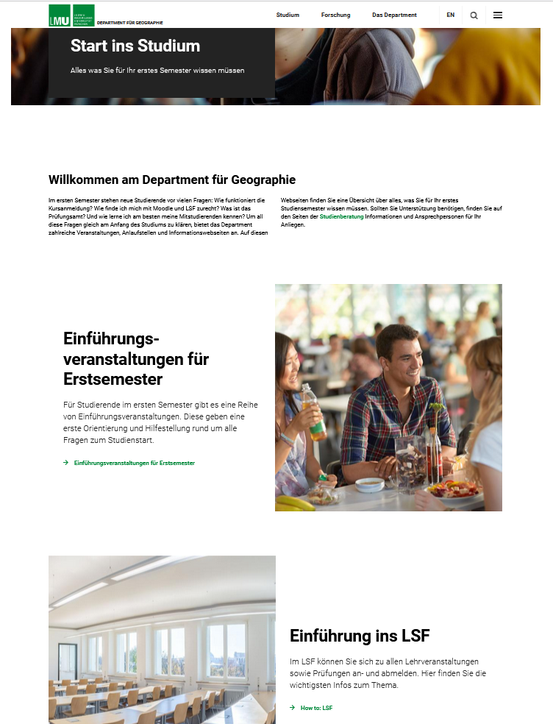
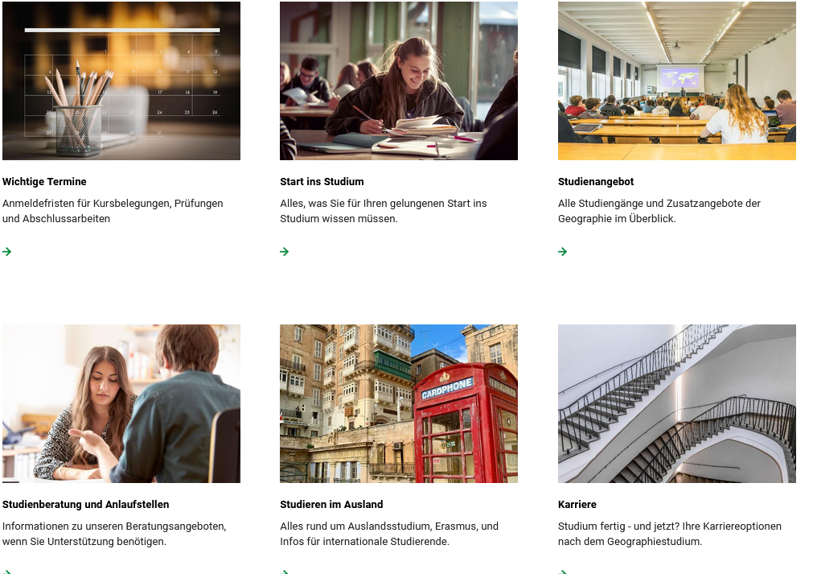
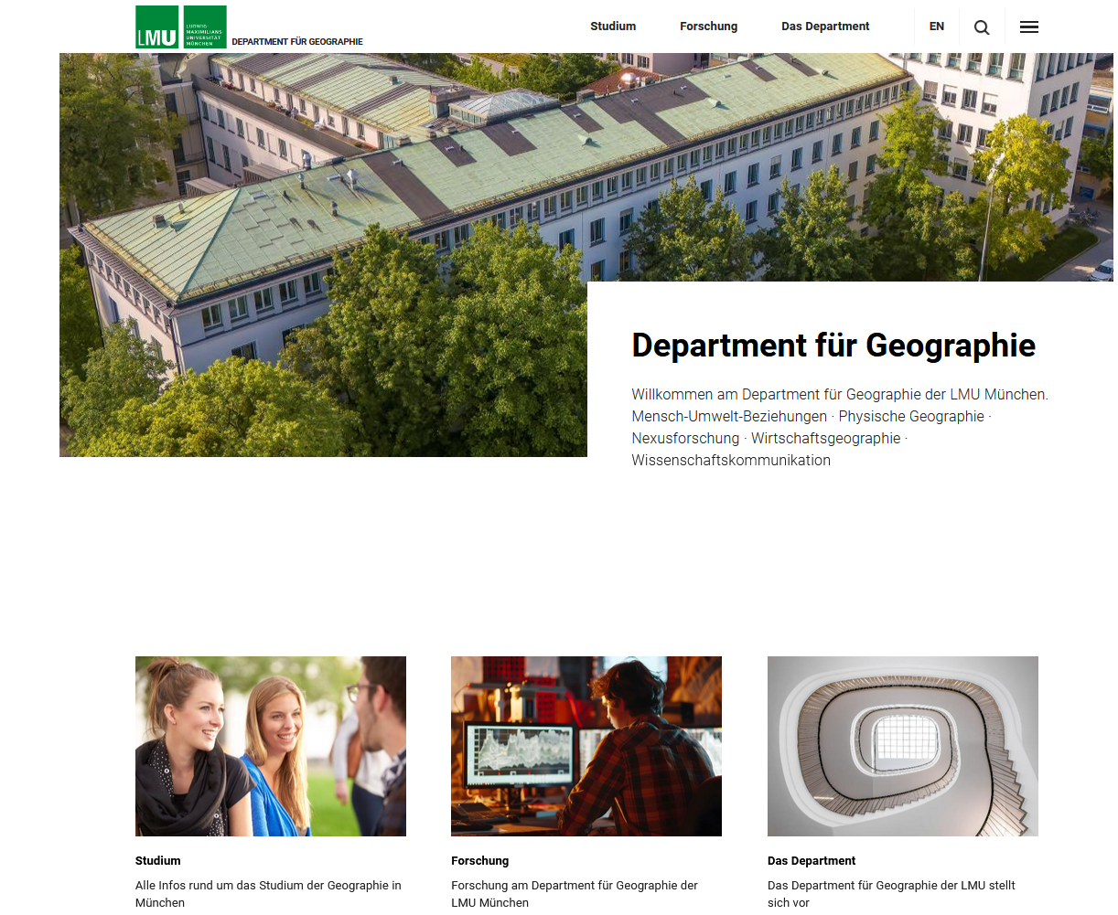
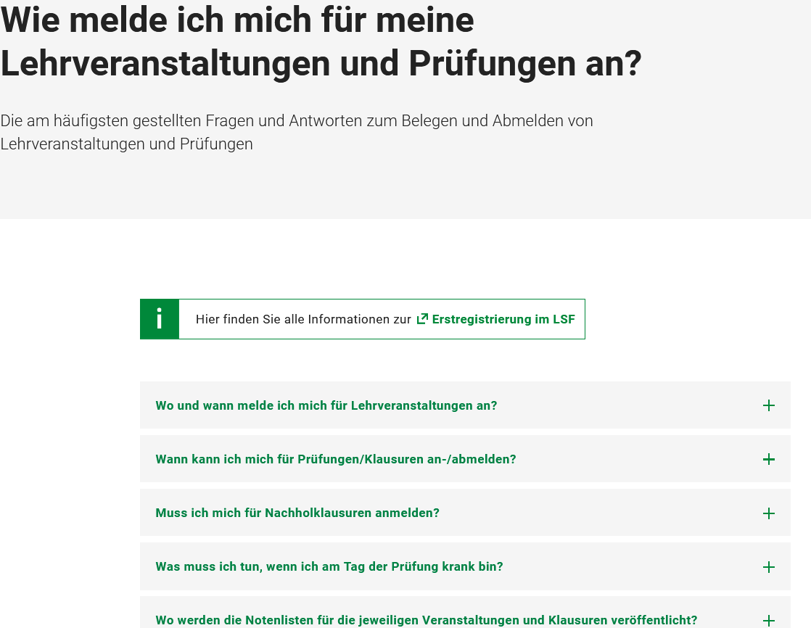
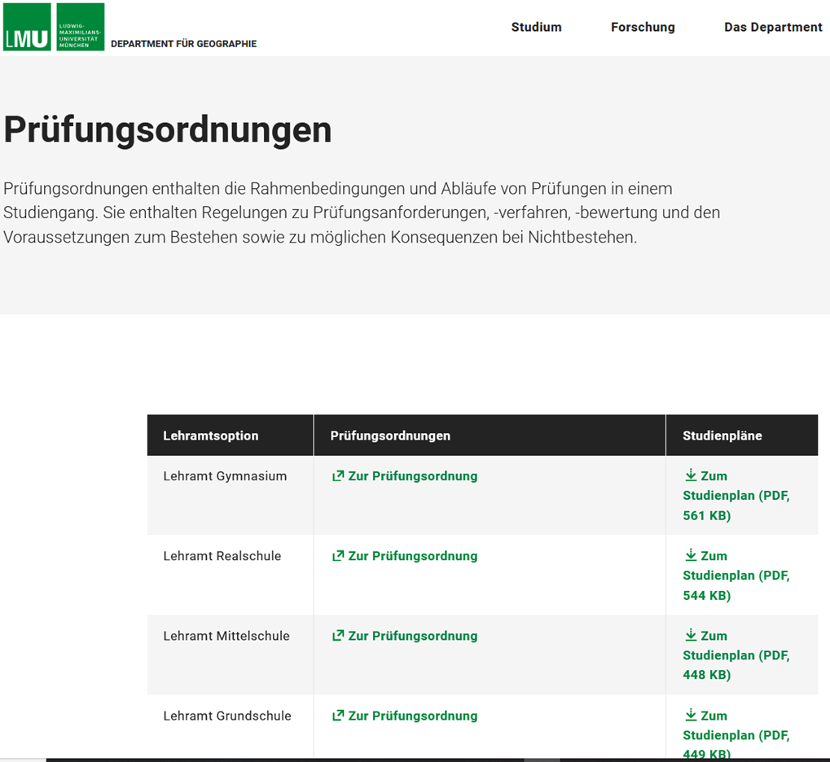
5. Informationsbeschaffung auf der Homepage

Slide 25
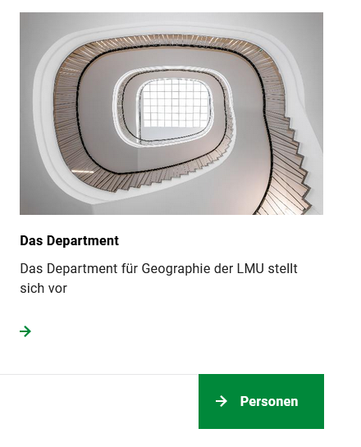

5. Informationsbeschaffung auf der Homepage: Personenverzeichnis

Slide 26
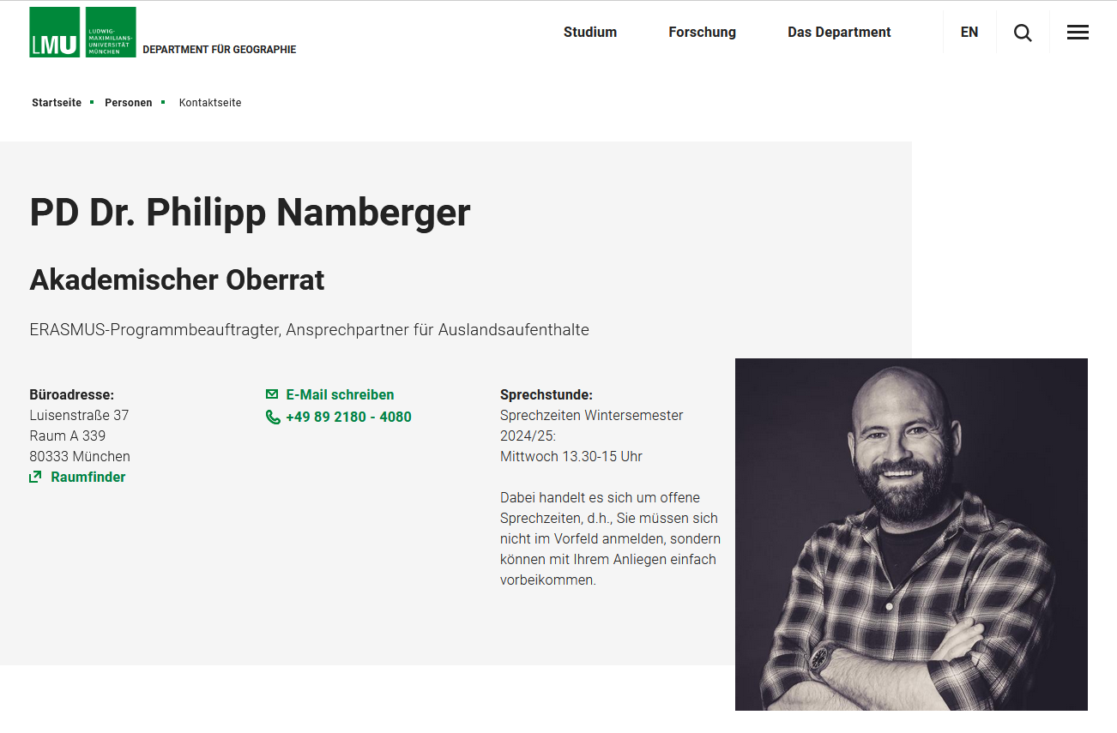
6. Informationsbeschaffung auf der Homepage: Personenverzeichnis

Slide 27
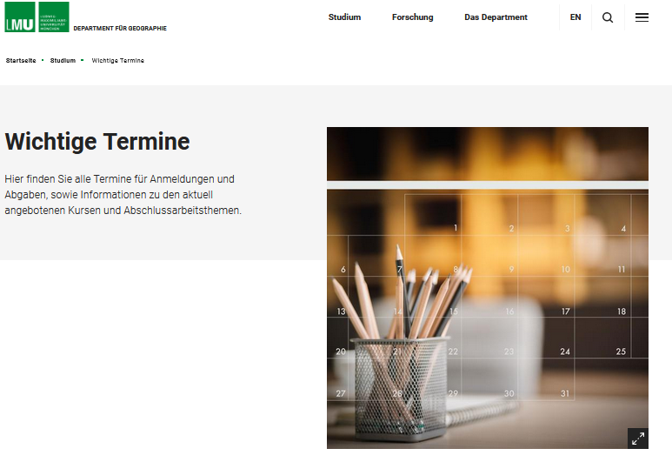
5. Informationsbeschaffung: Wichtige Termine

Slide 28
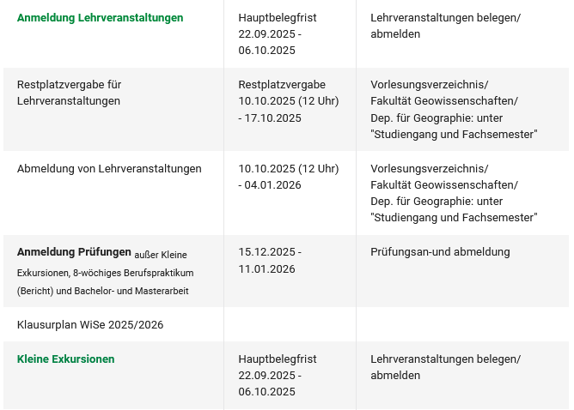
3. Informationsbeschaffung auf der Homepage

Slide 29
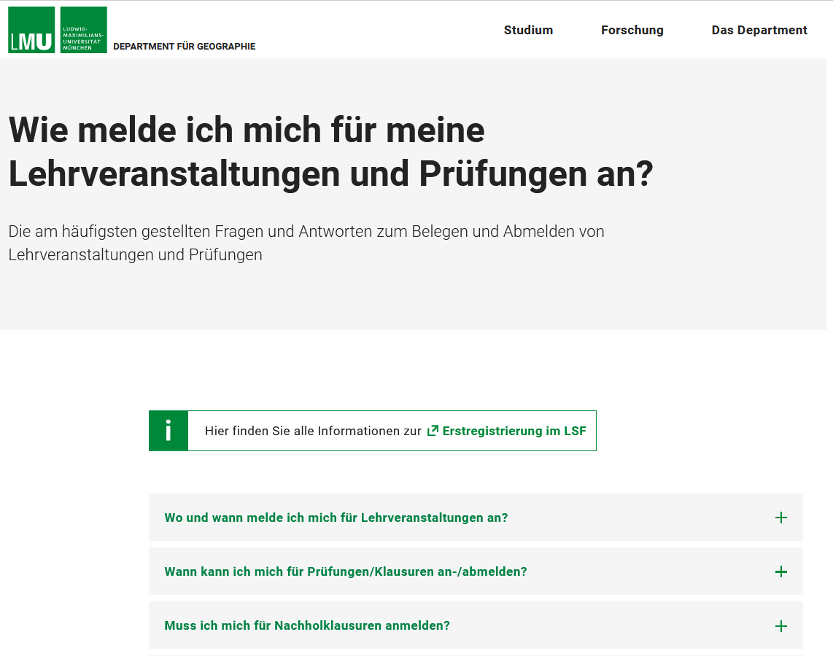
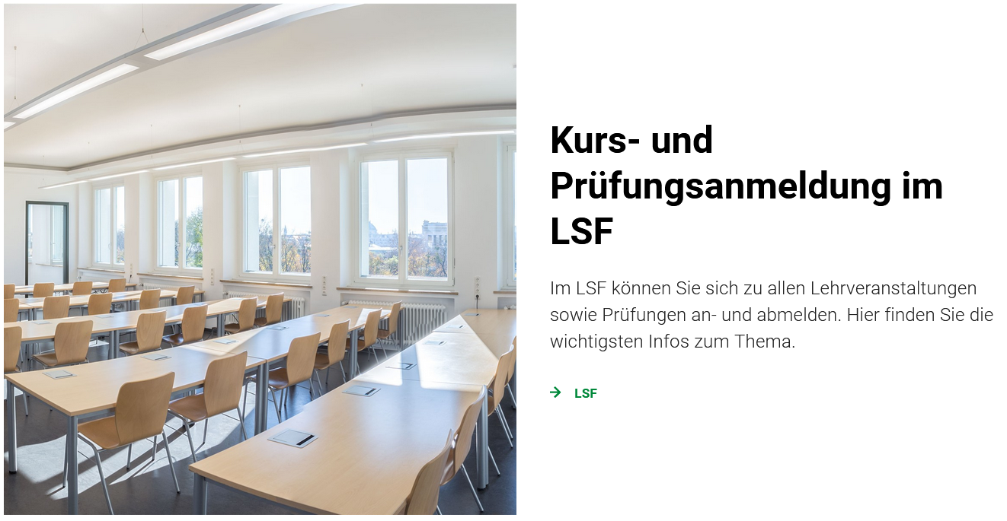
5. Informationsbeschaffung: Veranstaltungs- und Prüfungsanmeldung

Slide 30
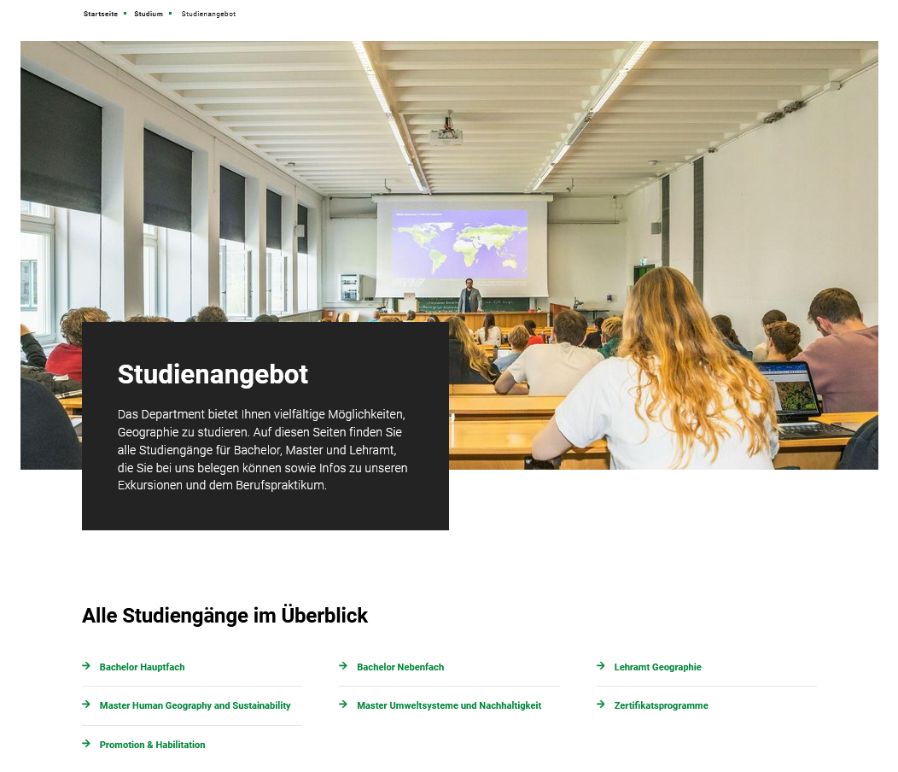
6. Informationsbeschaffung: Alles zum Aufbau und Ablauf
Alles zum Aufbau und Ablauf Ihres Studiums finden Sie unter Ihrem Studiengang: https://www.geo.lmu.de/geographie/de/studium/studienangebot/

Slide 31

5. Informationsbeschaffung: Prüfungs- und Studienordnung

Slide 32
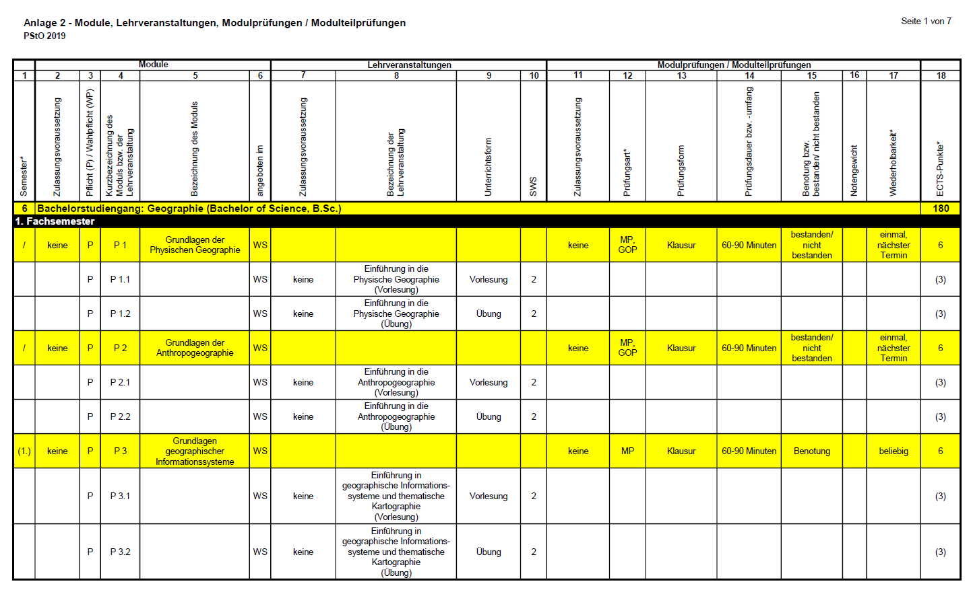
5. Prüfungs- und Studienordnung PSTO für Bachelor Hauptfach, Anlage 2

Slide 33
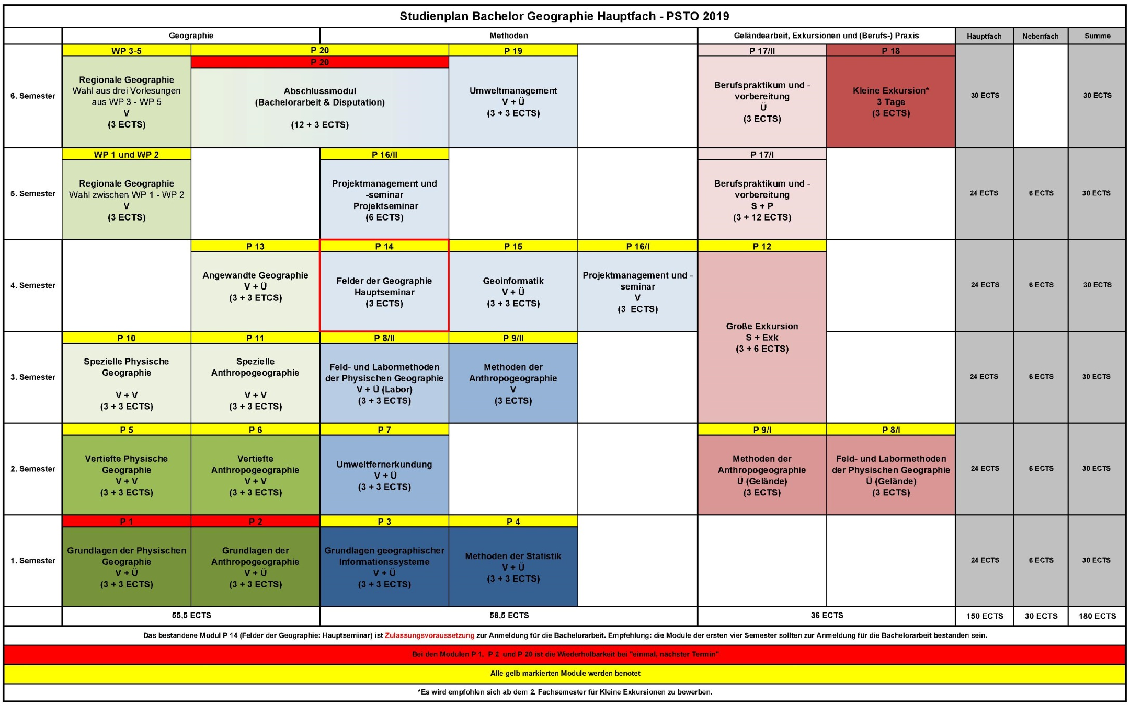
5. Studienplan Bachelor Hauptfach

Slide 34
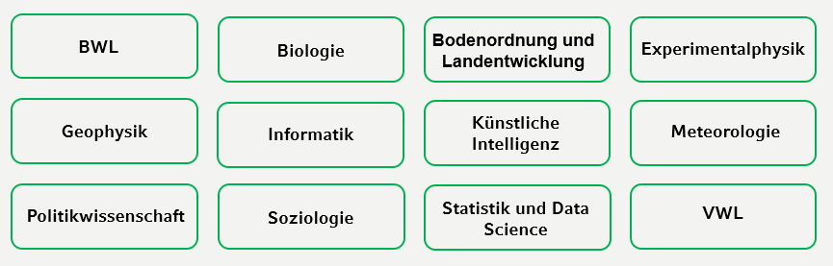
5. Wählbare Nebenfächer
Ansprechpartner:innen, Erfahrungsberichte sowie Links zu der Website des jeweiligen Fachs finden Sie unter: Nebenfächer

Slide 35
5. Wählbare Nebenfächer
Allgemeine Informationen zum Nebenfach
Informationen zu Ihrem Nebenfach entnehmen Sie auf der jeweiligen Homepage
Jedes Nebenfach hat eine eigene Prüfungs- und Studienordnung
Nebenfach-Studiengänge bieten z.T. auch Einführungsveranstaltungen (z.B. Statistik, Bodenordnung (TUM))
Bei Fragen zu Ihrem Nebenfach wenden Sie sich an die jeweiligen Fachbereiche und dortigen Koordinationsstellen
→ Sonderfälle BWL, VWL und Politikwissenschaften (8 Semester!)

Slide 36
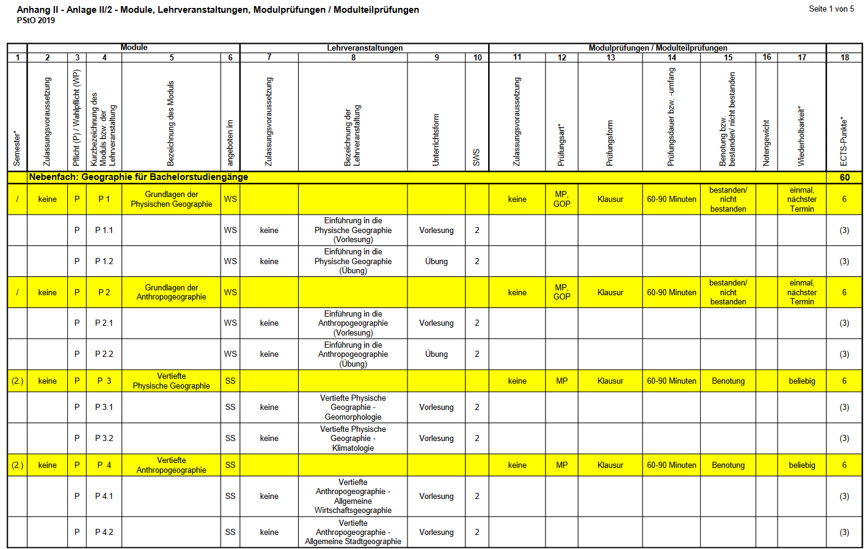
5. Prüfungs- und Studienordnung PSTO für Bachelor Nebenfach 60 ECTS, Anlage 2

Slide 37
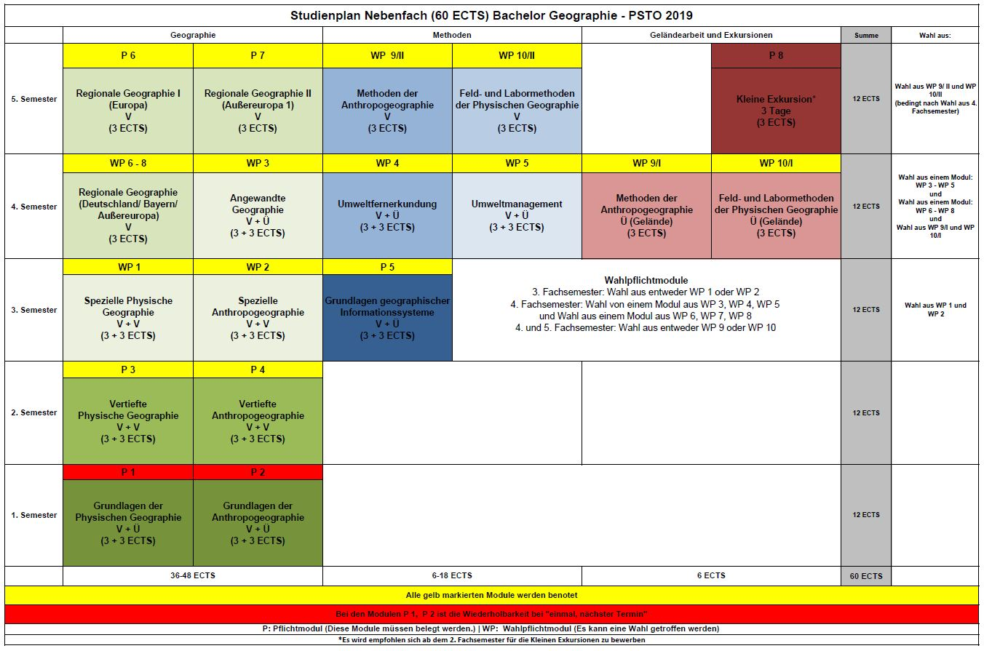
5. Studienplan Bachelor NF 60 ECTS

Slide 38
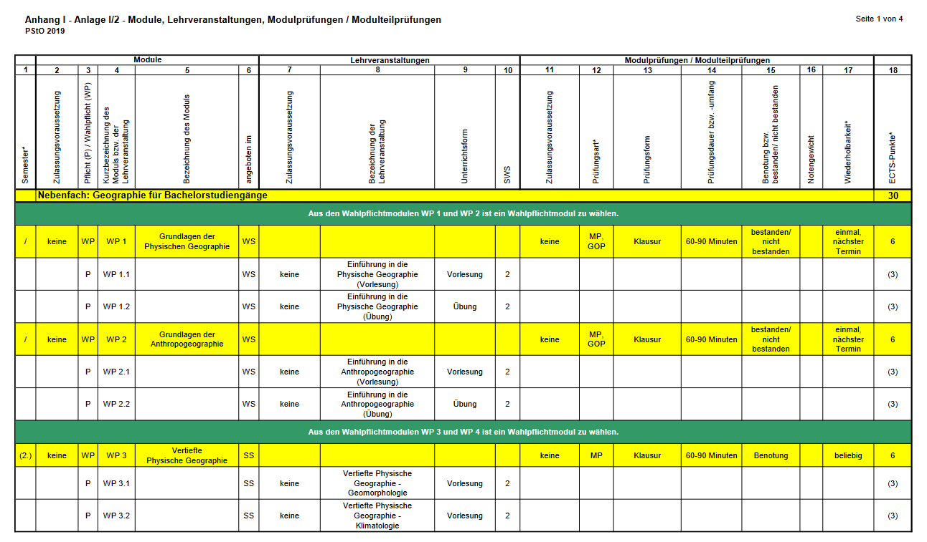
5. Prüfungs- und Studienordnung PSTO für Bachelor Nebenfach 30 ECTS, Anlage 2

Slide 39
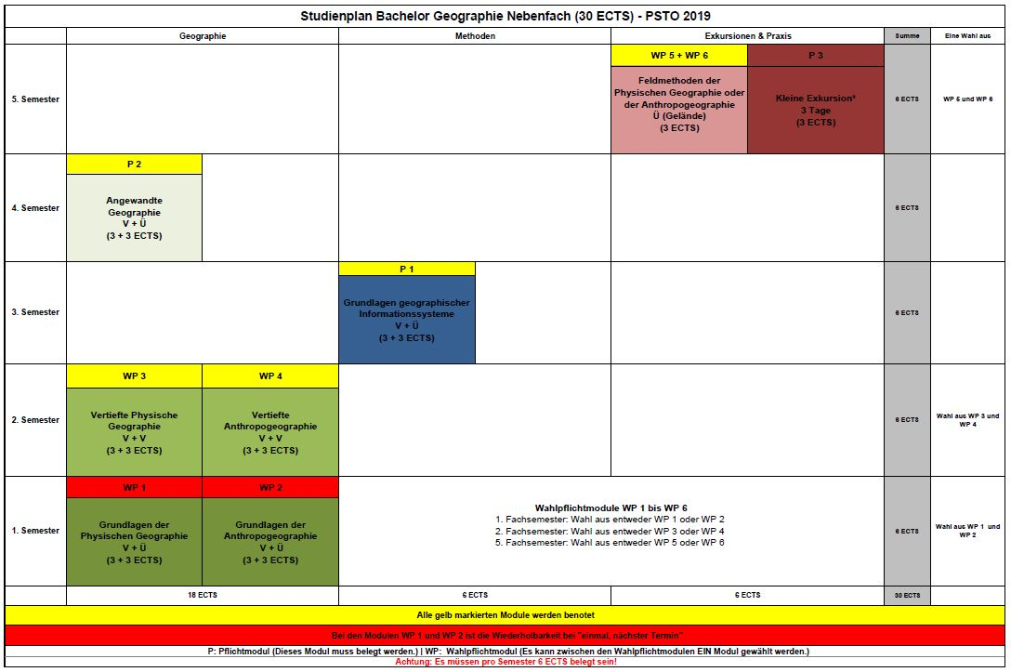
5. Studienplan Bachelor NF 30 ECTS

Slide 40
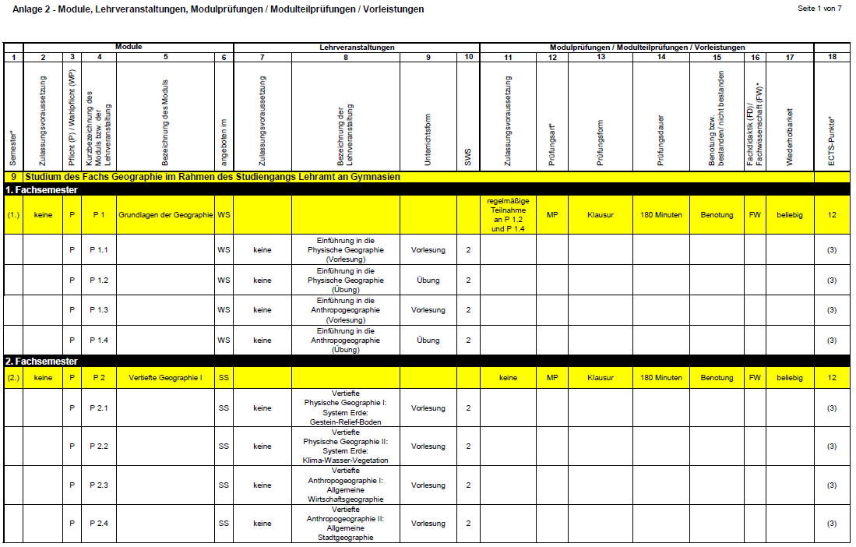
5. Details zum Studienplan Liste der einzelnen Lehrveranstaltungen in der Anlage 2 der PStO
Beispiel: Anlage 2 für LA Gymnasium – 1. und 2. Semester

Slide 41
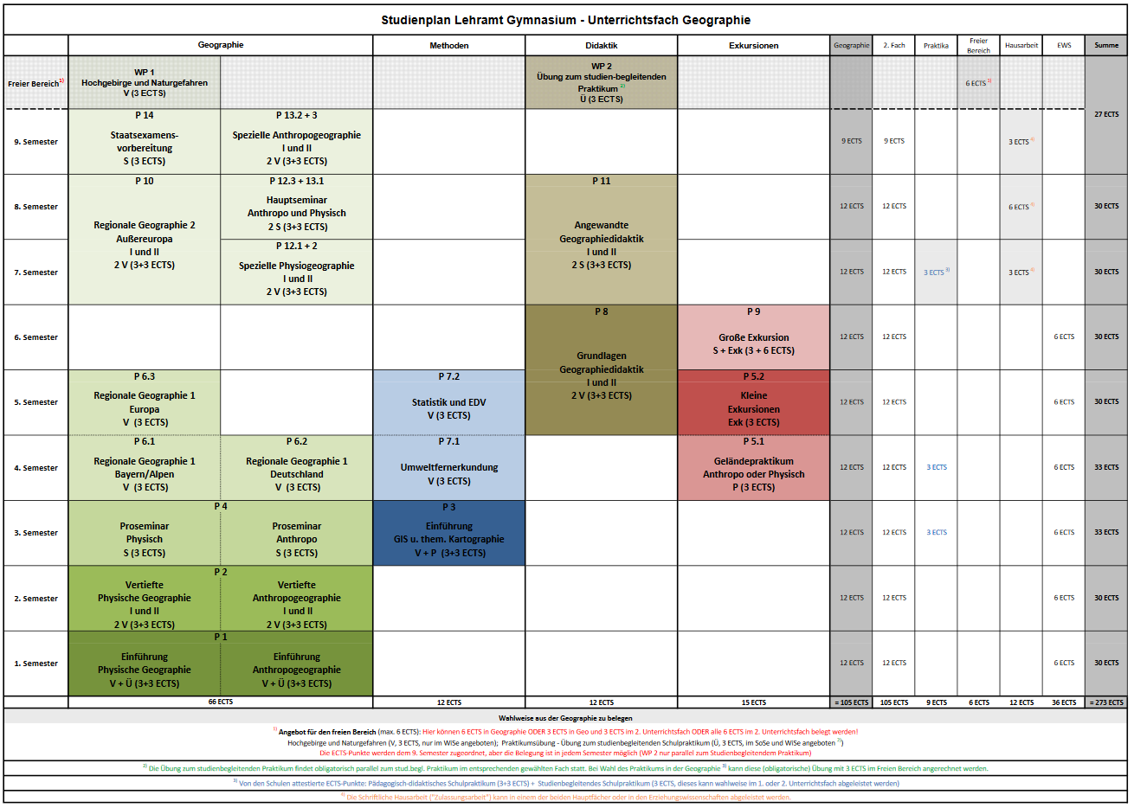
5. Studienplan Beispiel: Gymnasium

Slide 42
6. LSF und Stundenplanerstellung

Slide 43
6. LSF und Stundenplanerstellung
LSF
Lehrveranstaltungen belegen/ abmelden | Prüfungs- an und abmeldung

Slide 44
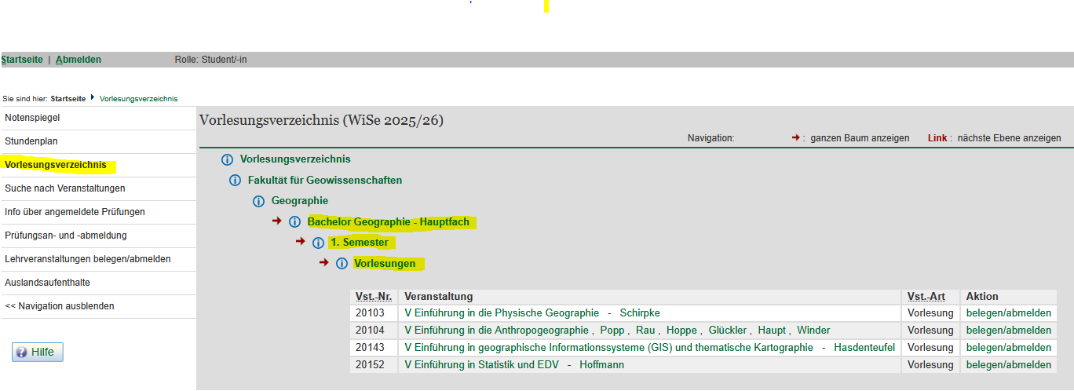
6. LSF und Stundenplanerstellung

Slide 45
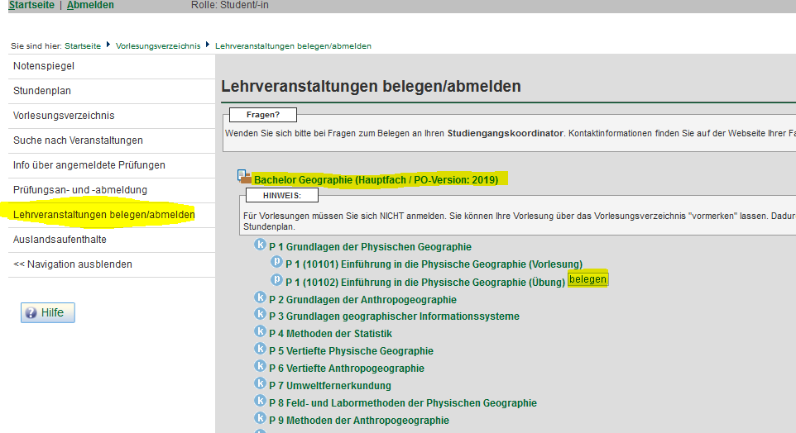
6. LSF und Stundenplanerstellung

Slide 46
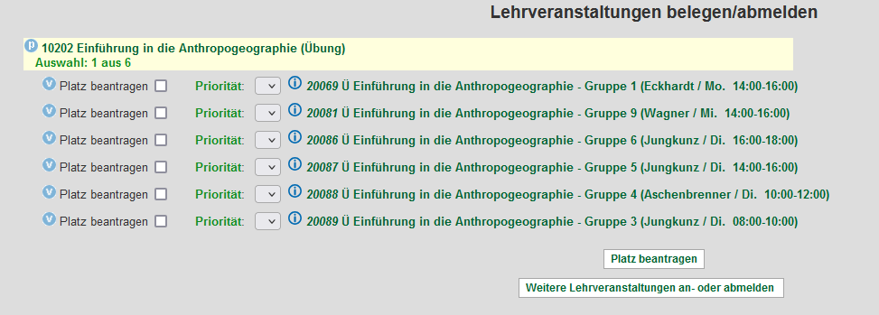
6. LSF und Stundenplanerstellung
Platzvergabe:
Immer möglichst viele Prioritäten angeben
Während des Anmeldezeitraumes ist ein Kurswechsel jederzeit möglich
Umverteilungen bei ungleich belegten Kursen
Die Platzvergabe erfolgt nach der Satzung vom 24. Juli 2009:
Semesterhöhe
Bei gleicher Semesterhöhe entscheidet das Los

Slide 47
6. LSF und Stundenplanerstellung
Bachelor Hauptfach
V + Ü Einführung in die Physische Geographie
V + Ü Einführung in die Anthropogeographie
V + Ü Einführung in Statistik und EDV
V + Ü Einführung in GIS und thematische Kartographie
VL: keine Anwesenheitspflicht
Ü: regelmäßige Teilnahme erforderlich
Zusätzlich gibt es noch Tutorien für die Einführung in die Physische Geographie:
nicht anwesenheits- und anmeldepflichtig
Infos zu den Tutorien werden in den Übungen kommuniziert

Slide 48
6. LSF und Stundenplanerstellung
Bachelor Hauptfach | Lehramt – alle Studiengänge
Ü Einführung in die Physische Geographie | Ü Einführung in die Physische Geographie
Ü Einführung in die Anthropogeographie | Ü Einführung in die Anthropogeographie
Ü Einführung in Statistik und EDV
Ü Einführung in GIS und thematische Kartographie
Zusätzlich gibt es noch Tutorien für die Einführung in die Physische Geographie:
nicht anwesenheits- und anmeldepflichtig
Infos zu den Tutorien werden in den Übungen kommuniziert

Slide 49
6. LSF und Stundenplanerstellung
Bachelor Nebenfach 60 ECTS | Bachelor Nebenfach 30 ECTS
Ü Einführung in die Physische Geographie | Ü Einführung in die Physische Geographie
Ü Einführung in die Anthropogeographie | ODER
 | Ü Einführung in die Anthropogeographie
Zusätzlich gibt es noch Tutorien für die Einführung in die Physische Geographie:
nicht anwesenheits- und anmeldepflichtig
Infos zu den Tutorien werden in den Übungen kommuniziert

Slide 50
7. Moodle

Slide 51

7. Moodle
ArcGIS
daheim?
Remote-nutzung?
ERDAS?
Moodle!
Fragen und Probleme?
Drucken im CIP?
Software?
Belegungs-pläne?

Slide 52
7. Moodle
„Nutzung der CIP-Infrastruktur der LMU Fakultät für Geowissenschaften“
Moodle!
Einschreibeschlüssel CIP4evR

Slide 53

7. Moodle

Slide 54
8. Vorstellung der Fachschaft

Slide 55

8. Vorstellung der Fachschaft
Fachschaft Geographie
Eure Studierendenvertretung

Slide 56
9. Fakultätsübergreifende Anlaufstellen

Slide 57
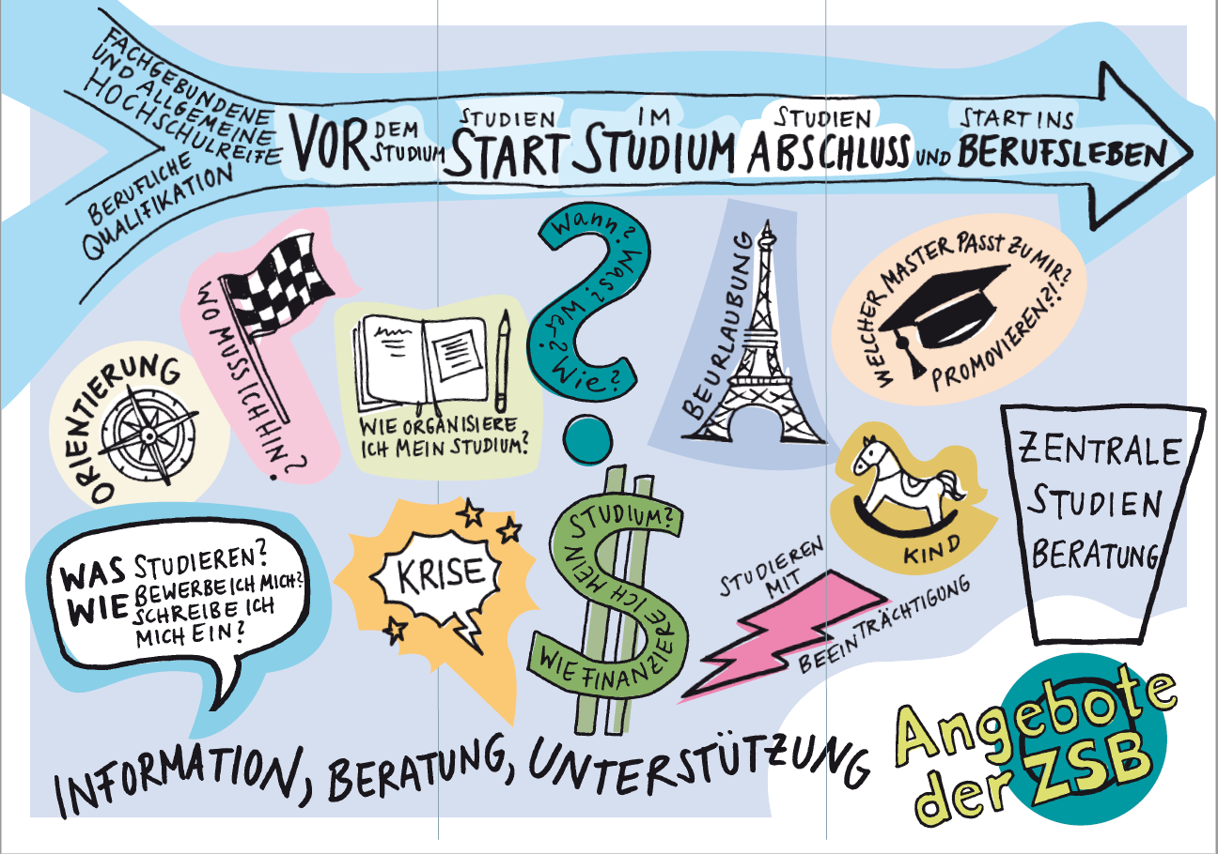

Die Zentrale Studienberatung (ZSB): Ihr Ansprechpartner www.lmu.de/zsb
Die ZSB ist Ihr Ansprechpartner bei fachübergreifenden Themen wie z.B.:
Studienentscheidungen
Studienzweifel
Zeitmanagement
Prüfungsangst
Krisen
Neben Vorträgen und Workshops bietet die ZSB Einzelberatungen:
Vertraulich und persönlich
In Präsenz/ via Zoom/ per Telefon
Vereinbaren Sie gerne einen Gesprächstermin unter 089 2180 9000.

Slide 58
9. Fakultätsübergreifende Einrichtungen
el mundo
Studierendenwerk
Kirchen, z.B. Evangelische Studierendengemeinde
Beratungsstelle „Studieren mit Kind“
LMU
Fachschaft
International Office
Beratungsstelle für Studierende
mit Behinderung und
chronischer Erkrankung

Slide 59
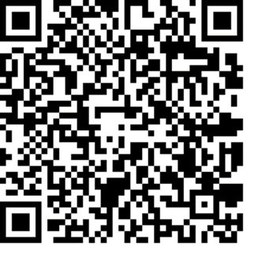

Studium im Ausland
Das International Office
Informationen zum International Office:
https://www.lmu.de/en/study/important-contacts/international-office/
QR Code Intro Video

Slide 60


9. Studium im Ausland
Ansprechpartner für:
Informationen & Beratungen in Sprechstunden vor Ort, via Zoom oder auf Instagram
Unterstützung bei Auslandsstudium und -praktikum, Summer Schools, Forschungsaufenthalten etc.
Studiengebührenfreies Studium für ein oder zwei Semester an über 500 Partnerhochschulen
Finanzieller Zuschuss über PROSA LMU möglich
Je nach Zielland, Dauer und Finanzierung beträgt die VORBEREITUNGSZEIT 6 - 18 MONATE.

Slide 61
1. Beratungsstelle für Studierende mit Beeinträchtigung
Unterstützung im Unialltag für Studierende mit Behinderung, chronischer und psychischer Erkrankung sowie für ADHS und Autismus
Beratungs- und Informationsangebote (u. a. bezüglich Nachteilsausgleich bei Prüfungen)
Alle Beratungs- und Unterstützungsangebote sind streng vertraulich
WICHTIG: Die Inanspruchnahme der Beratungsstelle wird auf keinem offiziellen Bescheid o. Ä. dokumentiert!
Informationen und Ansprechpersonen: www.lmu.de/barrierefrei
Mail: behindertenberatung@lmu.de
Einführungsveranstaltung: 07.10.25 10 Uhr

Slide 62
2. Inklusionstutor:innen
Wer sind die Tutor:innen?
Ehrenamtliche studentische Ansprechpersonen
Viele Fakultäten vertreten
Ausgebildet von der Beratungsstelle
Was sind ihre Aufgaben?
Unterstützung von und Austausch mit Studierenden
Fungieren als Bindeglied zwischen Studierenden, der Studiengangskoordination, den Dozierenden und der Beratungsstelle
Wie kann man sie kontaktieren?
E-Mail: inklusionstutoren@verwaltung.uni-muenchen.de
Weitere Infos: www.lmu.de/inklusionstutoren

Slide 63
3. Peer-Groups Barrierefrei
Peer-Groups gibt es für Seh-, Hör- und Mobilitätseinschränkungen, (chronische und psychische Erkrankungen) sowie für ADHS und Autismus
Was bieten die Peer-Groups an?
Diskussionsforen/persönlicher Austausch in Netzwerken
Treffen (virtuell und persönlich)
Fragen aller Art für spezifische Beeinträchtigungen und individuelle Probleme werden angegangen
Weiteres Angebot: IBS (Interessensgruppe für Studierende mit und ohne Beeinträchtigung)
→ Für alle hochschulpolitisch Interessierten offen

Slide 64

Offene Fragen?

Slide 65
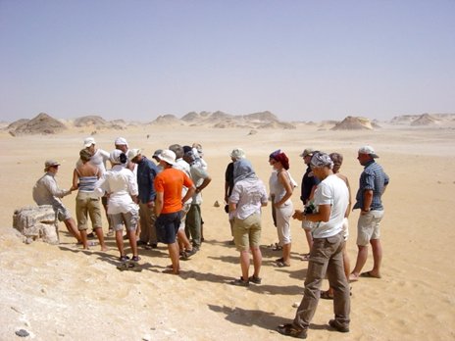
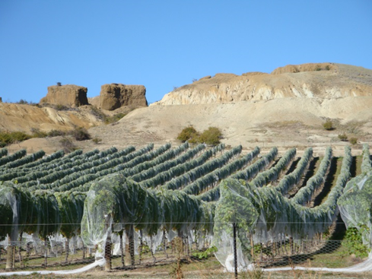
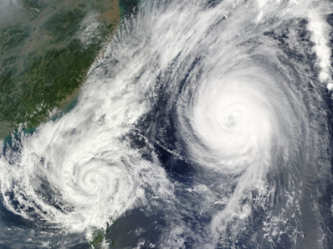

… mit den besten Wünschen für ein erfolgreiches Studium …
Department für Geographie Luisenstraße 37· 80333 München · Tel. +49 (0) 89 / 2180 - 6671 koordination@geographie.uni-muenchen.de · https://www.geo.lmu.de/geographie/de/

